Slide 1
О государственной итоговой аттестации и итоговом сочинении (изложении) в 2022 году
Министерство образования, науки и
молодежной политики Краснодарского края
Карамов Игорь Рифкатович,
Руководитель ГКУ КК
Центра оценки качества образования
18.11.2021
Notes:
Уважаемые коллеги!
Позади дополнительный этап ГИА. Итоги основного периода ЕГЭ мы обсудили на предыдущих совещаниях.
Сегодня я познакомлю вас с результатами ОГЭ в основной и дополнительный период и результатами ЕГЭ сентябрьского периода.
Кратко проанализируем результаты совместной работы по выполнению поручения Рособрнадзора: приблизить качество организации ОГЭ к ЕГЭ, повысить объективность проведения ГИА-9.
Статистические сборники с итогами ОГЭ и ЕГЭ размещены в закрытом доступе на сайте ЦОКО для использования в работе. Кроме того, там же опубликован содержательный анализ ЕГЭ по предметам.

Slide 2
О подготовке к проведению итогового сочинения (изложения)
Для допуска к ГИА-11 необходимо получить зачет
по итоговому сочинению (изложению)
Тематические направления
Даты проведения
Основной
срок
ЧЕЛОВЕК ПУТЕШЕСТВУЮЩИЙ: ДОРОГА В ЖИЗНИ ЧЕЛОВЕКА;
ЦИВИЛИЗАЦИЯ И ТЕХНОЛОГИИ – СПАСЕНИЕ, ВЫЗОВ ИЛИ ТРАГЕДИЯ?;
ПРЕСТУПЛЕНИЕ И НАКАЗАНИЕ – ВЕЧНАЯ ТЕМА;
КНИГА (МУЗЫКА, СПЕКТАКЛЬ, ФИЛЬМ) – ПРО МЕНЯ;
КОМУ НА РУСИ ЖИТЬ ХОРОШО? – ВОПРОС ГРАЖДАНИНА
Дополнительные
сроки
ДЕКАБРЬ
1
2021
ФЕВРАЛЬ
МАЙ
2
2022
4
2022

Slide 3
Сроки проведения государственной итоговой аттестации
с 21 марта
по 15 апреля
Проект расписания
ГИА-11 в 2022 году
?
Досрочный период
с 27 мая
по 2 июля
Основной период
со 5 сентября
по 20 сентября
Дополнительный период
http://obrnadzor.gov.ru/gia/gia-11/raspisanie-gia-11/

Slide 4
Государственная итоговая аттестация в 11 классах
Обязательные предметы
Предметы по выбору
РУССКИЙ ЯЗЫК
МАТЕМАТИКА
Базовый или
профильный уровни
*Для выпускников текущего года
ОБЩЕСТВОЗНАНИЕ
ХИМИЯ
БИОЛОГИЯ
ФИЗИКА
ИНФОРМАТИКА и ИКТ
ИСТОРИЯ
ЛИТЕРАТУРА
ГЕОГРАФИЯ
ИНОСТРАННЫЕ ЯЗЫКИ
(английский, немецкий, французский, испанский, китайский)
!Важно
Сроки подачи заявления на сдачу ЕГЭ – до
1 февраля 2022 г. включительно!

Slide 5
Сколько экзаменов нужно сдать?
Перечень учебных предметов по выбору устанавливает исключительно САМ выпускник в соответствии со своими планами на дальнейшее продолжение обучения в вузе. Заявление с перечнем выбранных предметов нужно написать и зарегистрировать до 1 февраля 2022 г. в школе.
Минимальное количество баллов, необходимое для получения аттестата:
по русскому языку – 24 балла;
по математике (ПУ) – 27 баллов;
по математике (БУ) – отметка 3
Помните, что от экзаменов по выбору можно отказаться (просто не приходить на экзамен). Рекомендуем выбирать предметы с учетом «страховки».
Для получения аттестата необходимо сдать ЕГЭ по 2-м обязательным предметам: русскому языку и математике (базовый или профильный уровень), набрав минимальное количество баллов.
Количество выбранных предметов
одним участником в 2021 г.
Для выпускников, желающих стать студентами, необходимо сдать ЕГЭ по русскому языку и предметы по выбору, необходимые для поступления в вуз на выбранную специальность.
Количество предметов | Предварительное число участников | Фактическое число участников
5 | 512 | 191
6 | 85 | 12
7 | 23 | 1
8 | 5 | 1
9 | 2
10 | 1
Максимально возможный балл на любом предмете – 100 баллов. Исключение – математика (базовый уровень) – оценка «5»
Баллы, полученные на ЕГЭ по выбору, не учитываются при выставлении итоговых отметок в аттестат. Главное – преодолеть минимальный порог

Slide 6
Необходимые документы для предоставления особых условий на ГИА и сочинение (изложение)
Обучающиеся, выпускники прошлых лет с ОВЗ при подаче заявления
Обучающиеся, выпускники прошлых
лет дети-инвалиды и инвалиды
предъявляют
копию рекомендаций психолого-медико-педагогической комиссии (ПМПК)
предъявляют
оригинал или заверенную
в установленном порядке
копию справки, подтверждающей
факт установления инвалидности,
выданной учреждением медико-социальной экспертизы (МСЭ)
и, при необходимости создания специальных условий,
копию рекомендаций ПМПК
В заявлении обучающиеся указывают
специальные условия, учитывающие состояние их здоровья,
особенности психофизического развития (из справки ПМПК)

Slide 7
Что нужно знать о своих правах на ГИА-11 (ГВЭ и ЕГЭ) и как действовать
Участники с ОВЗ, дети-инвалиды и инвалиды могут сдать экзамены (ГВЭ и ЕГЭ) не только в ППЭ (в т.ч. отдельная аудитория), но в больнице и на дому (при наличии рекомендаций ПМПК)
Для проведения ЕГЭ на дому нужны рекомендации психолого-медико-педагогической комиссии
Для участников с ОВЗ (при наличии рекомендаций ПМПК)
детей-инвалидов и инвалидов (при предъявлении оригинала или заверенной копии справки, подтверждающей инвалидность) по заявлению:
увеличена продолжительность экзаменов по учебным предметам на 1,5 часа (кроме ЕГЭ по иностранным языкам - раздел «Говорение»);
ЕГЭ по иностранным языкам (раздел «Говорение») - на 30 минут;
организовано питание и перерывы для проведения необходимых лечебных и профилактических мероприятий во время экзамена ;
обеспечен беспрепятственный доступ в аудитории и иные помещения (наличие пандусов, поручней, расширенных дверных проемов, аудитория на первом этаже; наличие специальных кресел и других приспособлений).

Slide 8
Продолжительность экзаменов в 2022 году
Предмет | Время ЕГЭ | Время для лиц с ОВЗ
Русский язык | 3 ч. 30 мин. (210 мин.) | 5 ч.
Математика (Б) | 3 ч. (180 мин) | 4 ч. 30 мин.
Математика (П) | 3 ч. 55 мин. (235 мин.) | 5 ч. 25 мин.
Литература | 3 ч. 55 мин. (235 мин.) | 5 ч. 25 мин.
Информатика и ИКТ (КЕГЭ) | 3 ч. 55 мин. (235 мин.) | 5 ч. 25 мин.
Физика | 3 ч. 55 мин. (235 мин.) | 5 ч. 25 мин.
Обществознание | 3 ч. (180 мин.) | 4 ч. 30 мин.
История | 3 ч. (180 мин.) | 4 ч. 30 мин.
Биология | 3 ч. 55 мин. (235 мин.) | 5 ч. 25 мин.
Химия | 3 ч. 30 мин. (210 мин.) | 5 ч.
География | 3 ч. (180 мин) | 4 ч. 30 мин.
Иностранные языки (письменно) | 3 ч. 10 мин. (190 мин.) | 4 ч. 40 мин.
Китайский язык (письменно) | 3 ч. (180 мин.) | 4 ч. 30 мин.
Иностранные языки (говорение) | 17 мин. | 47 мин.
Китайский язык (говорение) | 14 мин. | 44 мин.

Slide 9
Коммуникативная организация ГИА (ГВЭ и ЕГЭ)
РЦОИ
Видеонаблюдение
Автоматизированное распределение участников по ППЭ
1
5
2
3
4
Общественные наблюдатели
+
2. Автоматизированная рассадка
Медицинский пункт
3. Печать экзаменационного
комплекта в аудитории
Охрана правопорядка
4. Сканирование в ППЭ
5. Передача экзаменационного комплекта
по защищенному каналу
Генератор

Slide 10
О подготовке к ЕГЭ-2022
Даны рекомендации по выполнению разных типов заданий, работе с открытым банком заданий ЕГЭ , полезные ссылки на информационные материалы ФИПИ и Рособрнадзора
Специалистами ФИПИ подготовлены Методические рекомендации для выпускников по самостоятельной подготовке к ЕГЭ по всем учебным предметам
В рекомендациях описана структура и содержание КИМ ЕГЭ, приведён индивидуальный план подготовки к экзамену
Методические рекомендации содержат советы разработчиков КИМ ЕГЭ и полезную информацию для организации индивидуальной подготовки к ЕГЭ
САЙТ ФИПИ
(fipi.ru)

Slide 11
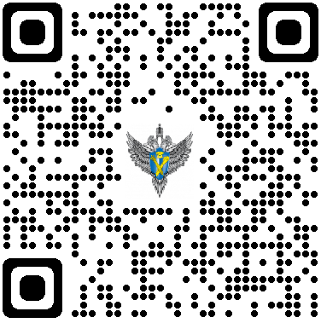
О подготовке к ЕГЭ-2022
Информационный ресурс, в котором собраны актуальные материалы для подготовки к ГИА
САЙТ РОСОБРНАДЗОРА
(http://obrnadzor.gov.ru/)

Slide 12
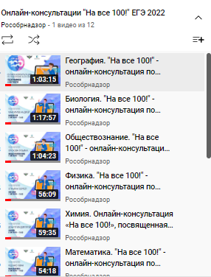
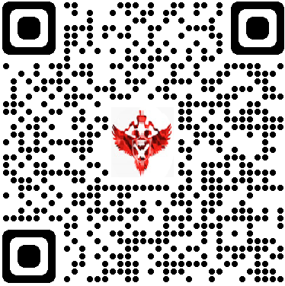
Онлайн-консультации по подготовке к ЕГЭ
https://vk.com/giakuban

Slide 13
Онлайн-консультации по подготовке к ЕГЭ
ГРАФИК
размещения видеороликов по вопросу подготовки к ЕГЭ-2022
Ориентировочные даты размещения видеороликов* | Учебный предмет, по которому будут размещены видеоролики
15 ноября 2021 г. | математика
18 ноября 2021 г. | литература
22 ноября 2021 г. | английский язык
25 ноября 2021 г. | химия
29 ноября 2021 г. | обществознание
2 декабря 2021 г. | география
6 декабря 2021 г. | биология
9 декабря 2021 г. | русский язык
13 декабря 2021 г. | физика
16 декабря 2021 г. | история
https://www.youtube.com/channel/UCL8mPHr_STLl0r0bXxeDxJw
https://vk.com/video/@giakuban
* Видеоролики будут доступны для скачивания с 18.00 ч. в день размещения.

Slide 14
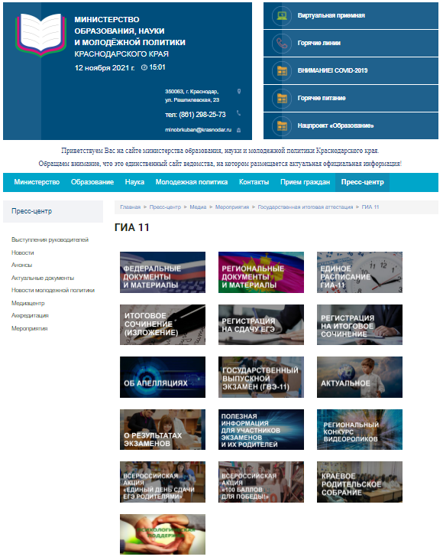
Полезная информация для участников экзамена
https://vk.com/giakuban
https://minobr.krasnodar.ru
https://www.instagram.com/giakuban/
Минобр Кубани
https://www.instagram.com/minobrkuban/
https://vk.com/minobrkuban
https://ok.ru/66410511859758

Slide 15
Телефоны министерства по вопросам проведения ЕГЭ
ТЕЛЕФОН
ГОРЯЧЕЙ ЛИНИИ ЕГЭ
+ 7 (918) 189-99-02

Slide 16
Желаем успеха!

